Slide 1
第8章维护
湖北工程学院计算机学院魏文才

Slide 2

本章目标
? 了解软件维护的特点
?掌握软件维护的过程

Slide 3
主要内容
软件维护的定义
软件维护的特点
软件维护过程
软件的可维护性
预防性维护
软件再工程过程

Slide 4
内容线索
软件维护的定义
软件维护的特点
软件维护过程
软件的可维护性
预防性维护
软件再工程过程

Slide 5
软件维护的定义
所谓软件维护就是在软件已经交付使用之后，为了改正错误或满足新的需要而修改软件的过程。保证软件在一个相当长的时期能够正常运行。
60%以上, 这个百分比还在持续上升

Slide 6
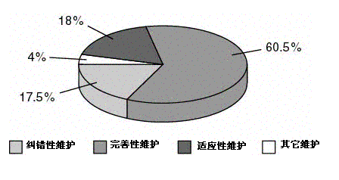
维护类型
Notes:
改正性维护：诊断和改正错误的过程。17%～21%
适应性维护：为了适应环境的变化进行的修改软件的活动。 18%～25%
完善性维护：增加新功能或修改已有功能。 50%～66%
预防性维护：为了改进未来的可维护性或可靠性，或为了给未来的改进奠定更好的基础而修改软件。4%左右

Slide 7
改正性维护
在软件交付使用后，因开发时测试的不彻底、不完全，必然会有部分隐藏的错误遗留到运行阶段。
这些隐藏下来的错误在某些特定的使用环境下就会暴露出来。
为了识别和纠正软件错误、改正软件性能上的缺陷、排除实施中的误使用，应当进行的诊断和改正错误的过程就叫做改正性维护。

Slide 8
适应性维护
在使用过程中，
  外部环境（新的硬、软件配置）
  数据环境（数据库、数据格式、数据输入/输出方式、数据存储介质）
  可能发生变化。
为使软件适应这种变化，而去修改软件的过程就叫做适应性维护。

Slide 9
完善性维护
在软件的使用过程中，用户往往会对软件提出新的功能与性能要求。
为了满足这些要求，需要修改或再开发软件，以扩充软件功能、增强软件性能、改进加工效率、提高软件的可维护性。
这种情况下进行的维护活动叫做完善性维护。

Slide 10
预防性维护
预防性维护是为了提高软件的可维护性、可靠性等，为以后进一步改进软件打下良好基础。
预防性维护定义为：采用先进的软件工程方法对需要维护的软件或软件中的某一部分（重新）进行设计、编制和测试。

Slide 11
实践表明，在几种维护活动中，完善性维护所占的比重最大。即大部分维护工作是改变和加强软件，而不是纠错。
完善性维护不一定是救火式的紧急维修，而可以是有计划、有预谋的一种再开发活动。
事实证明，来自用户要求扩充、加强软件功能、性能的维护活动约占整个维护工作的50％。

Slide 12
影响维护工作量的因素
系统大小：系统越大，理解掌握起来越困难。系统越大，所执行功能越复杂。因而需要更多的维护工作量。
程序设计语言：使用强功能的程序设计语言可以控制程序的规模。语言的功能越强，生成程序的模块化和结构化程度越高，所需的指令数就越少，程序的可读性越好。

Slide 13
影响维护工作量的因素
系统年龄：
  老系统随着不断的修改，结构越来越乱；
  维护人员经常更换，程序又变得越来越难于理解。
  许多老系统在当初并未按照软件工程的要求进行开发，因而没有文档，或文档太少。
  在长期的维护过程中文档在许多地方与程序实现变得不一致，在维护时就会遇到很大困难。

Slide 14
影响维护工作量的因素
数据库技术的应用：使用数据库，可以简单而有效地管理和存储用户程序中的数据，还可以减少生成用户报表应用软件的维护工作量。
先进的软件开发技术：在软件开发时，若使用能使软件结构比较稳定的分析与设计技术，及程序设计技术，如面向对象技术、复用技术等，可减少大量的工作量。

Slide 15
影响维护工作量的因素
其它：
  应用的类型
  数学模型
  任务的难度
  开关与标记、IF嵌套深度、索引或下标数等
对维护工作量都有影响。
许多软件在开发时并未考虑将来的修改，为软件的维护带来许多问题。

Slide 16
内容线索
软件维护的定义
软件维护的特点
软件维护过程
软件的可维护性
预防性维护
软件再工程过程

Slide 17
维护的特点…
结构化维护与非结构化维护差别巨大
  非结构化维护
    软件配置的惟一成分是程序代码：没有分析与设计文档
    不可能进行回归测试：没有测试文档
  结构化维护
    有一个完整的软件配置
    先修改设计，估量变动影响
    回归测试

Slide 18
…维护的特点
维护的代价高昂
  35%～40%→40%～60%→70%～80%
  其他无形的代价：用户不满、引入了潜伏的错误、生产率的大幅度下降和开发过程中造成混乱等
维护的问题很多
  程序理解困难、没有合格的文档、设计时没有考虑将来的修改、维护人员不是原来的开发人员以及维护不是一项吸引人的工作

Slide 19
内容线索
软件维护的定义
软件维护的特点
软件维护过程
软件的可维护性
预防性维护
软件再工程过程

Slide 20
维护的过程
维护过程本质上是修改和压缩了的软件定义和开发过程，而且事实上远在提出一项维护要求之前，与软件维护有关的工作已经开始了

Slide 21
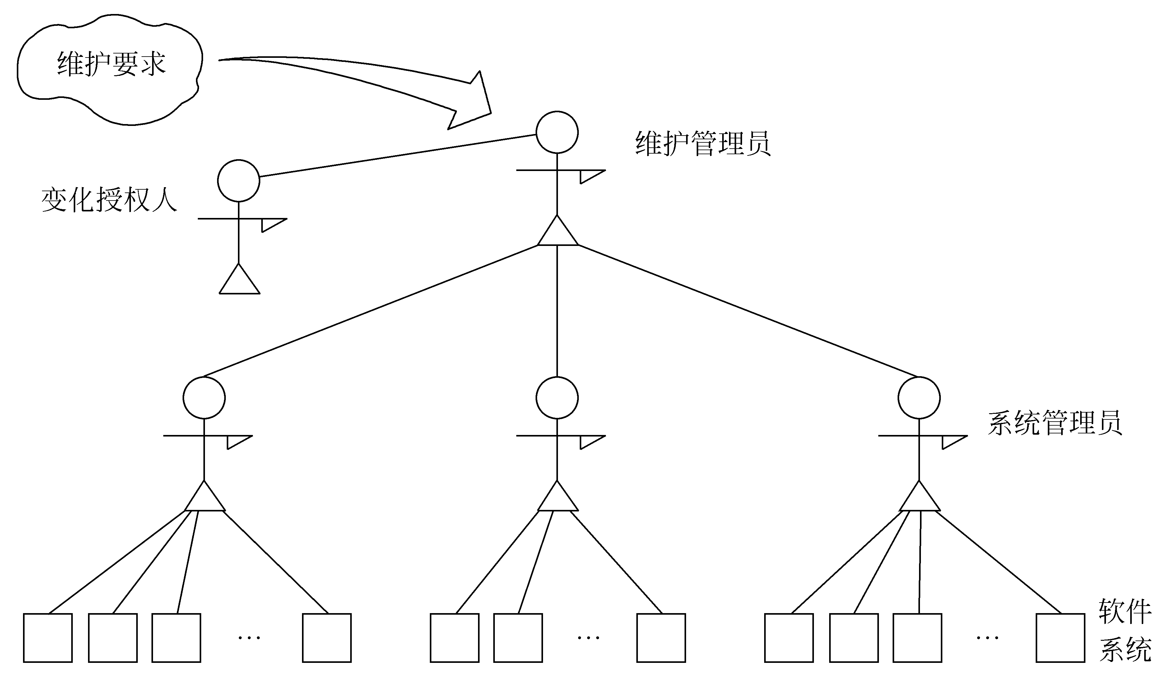
1. 维护组织

Slide 22
2. 维护报告
用标准化的格式表达所有软件维护要求。
  维护要求表（软件问题报告表）：这个表格由要求一项维护活动的用户填写
    错误的环境：输入数据、全部输出数据以及其他有关信息
    简短的需求说明书（适应性或完善性的维护）
  软件修改报告
    (1) 满足维护要求表中提出的要求所需要的工作量
    (2) 维护要求的性质
    (3) 这项要求的优先次序
    (4) 与修改有关的事后数据

Slide 23
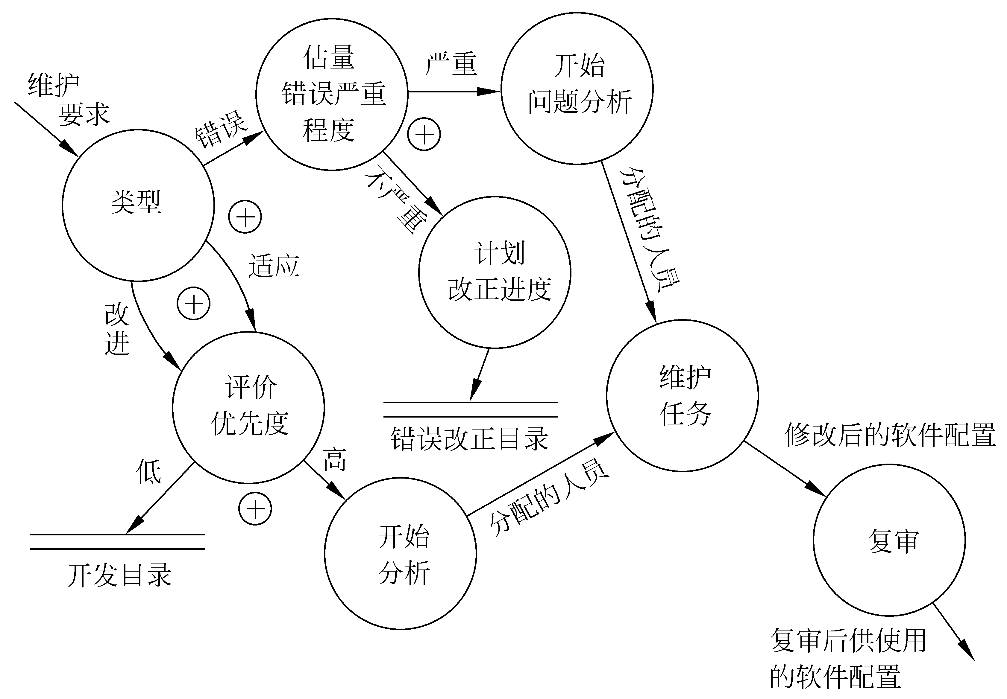
3. 维护的事件流

Slide 24
4. 保存维护记录…
Swanson提出了下述内容：
  程序标识
  源语句数
  机器指令条数
  使用的程序设计语言
  程序安装的日期
  自从安装以来程序运行的次数
  自从安装以来程序失效的次数
  程序变动的层次和标识

Slide 25
… 4. 保存维护记录
  因程序变动而增加的源语句数
  因程序变动而删除的源语句数
  每个改动耗费的人时数
  程序改动的日期
  软件工程师的名字
  维护要求表的标识
  维护类型
  维护开始和完成的日期
  累计用于维护的人时数
  与完成的维护相联系的纯效益

Slide 26
5. 评价维护活动
维护度量：
  (1) 每次程序运行平均失效的次数
  (2) 用于每一类维护活动的总人时数
  (3) 平均每个程序、每种语言、每种维护类型所做的程序变动数
  (4) 维护过程中增加或删除一个源语句平均花费的人时数
  (5) 维护每种语言平均花费的人时数
  (6) 一张维护要求表的平均周转时间
  (7) 不同维护类型所占的百分比

Slide 27
内容线索
软件维护的定义
软件维护的特点
软件维护过程
软件的可维护性
预防性维护
软件再工程过程

Slide 28
软件的可维护性…
维护人员理解、改正、改动或改进这个软件的难易程度。
提高可维护性是支配软件工程方法学所有步骤的关键目标。
决定软件可维护性的因素
  1）可理解性
  2）可测试性
  3）可修改性
  4）可移植性
  5）可重用性

Slide 29
可理解性
可理解性表明人们通过阅读源代码和相关文档，了解程序功能及其如何运行的容易程度。
一个可理解的程序应具备以下一些特性：模块化，风格一致性，不使用令人捉摸不定或含糊不清的代码，使用有意义的数据名和过程名，结构化，完整性等。

Slide 30
可测试性…
可测试性表明论证程序正确性的容易程度。程序越简单，证明其正确性就越容易。而且设计合用的测试用例，取决于对程序的全面理解。
一个可测试的程序应当是可理解的，可靠的，简单的。
用于可测试性度量的检查项目如下：
  程序是否模块化? 结构是否良好?
  程序是否可理解? 程序是否可靠?
  程序是否能显示任意中间结果?

Slide 31
…可测试性
  程序是否能以清楚的方式描述它的输出?
  程序是否能及时地按照要求显示所有的输入?
  程序是否有跟踪及显示逻辑控制流程的能力?
  程序是否能从检查点再启动?
  程序是否能显示带说明的错误信息?

Slide 32
可修改性
程序是否能以清楚的方式描述它的输出?
程序是否能及时地按照要求显示所有的输入?
程序是否有跟踪及显示逻辑控制流程的能力?
程序是否能从检查点再启动?
程序是否能显示带说明的错误信息?

Slide 33
可移植性
可移植性表明程序转移到一个新的计算环境的可能性的大小。或者它表明程序可以容易地、有效地在各种各样的计算环境中运行的容易程度。
一个可移植的程序应具有结构良好、灵活、不依赖于某一具体计算机或操作系统的性能。

Slide 34
用于可移植性度量的检查项目如下
  是否是用高级的独立于机器的语言来编写程序?
  是否使用广泛使用的标准化的程序设计语言来编写程序? 是否仅使用了这种语言的标准版本和特性?
  程序中是否使用了标准的普遍使用的库功能和子程序?
  程序中是否极少使用或根本不使用操作系统的功能?
  程序在执行之前是否初始化内存?
  程序在执行之前是否测定当前的输入／输出设备?
  是否使用广泛使用的标准化的程序设计语言来编写程序? 是否仅使用了这种语言的标准版本和特性?
  程序中是否使用了标准的普遍使用的库功能和子程序?
  程序中是否极少使用或根本不使用操作系统的功能?

Slide 35
可使用性
从用户观点出发，可使用性定义为程序方便、实用、及易于使用的程度。一个可使用的程序应是易于使用的、能允许用户出错和改变，并尽可能不使用户陷入混乱状态的程序。
用于可使用性度量的检查项目如下：
  程序是否具有自描述性?
  程序是否能始终如一地按照用户的要求运行?
  程序是否让用户对数据处理有一个满意的和适当的控制?
  程序是否容易学会使用?
  程序是否使用数据管理系统来自动地处理事务性工作和管理格式化、地址分配及存储器组织。
  程序是否具有容错性?
  程序是否灵活?

Slide 36
…软件的可维护性
文档
  文档是影响软件可维护性的决定因素。由于长期使用的大型软件系统在使用过程中必然会经受多次修改，所以文档比程序代码更重要
  文档类型
    用户文档
      描述系统功能和使用方法，不关心这些功能是怎样实现的
    系统文档
      描述系统设计、实现和测试等各方面的内容

Slide 37
用户文档…
用户了解系统的第一步，它应该能使用户获得对系统的准确的初步印象
内容
  (1) 功能描述，说明系统能做什么
  (2) 安装文档，说明怎样安装这个系统以及怎样使系统适应特定的硬件配置
  (3) 使用手册，简要说明如何着手使用这个系统(应该通过丰富例子说明怎样使用常用的系统功能，还应该说明用户操作错误时怎样恢复和重新启动)

Slide 38
…用户文档
  (4) 参考手册，详尽描述用户可以使用的所有系统设施以及它们的使用方法，还应该解释系统可能产生的各种出错信息的含义
  (5) 操作员指南(如果需要有系统操作员的话)，说明操作员应该如何处理使用中出现的各种情况

Slide 39
系统文档
指从问题定义、需求说明到验收测试计划这样一系列和系统实现有关的文档

Slide 40
可维护性复审
在软件工程过程的每一个阶段都应该考虑并努力提高软件的可维护性，在每个阶段结束前的技术审查和管理复审中，应该着重对可维护性进行复审
在测试结束时进行最正式的可维护性复审，这个复审称为配置复审
维护应该针对整个软件配置，不应该只修改源程序代码

Slide 41
内容线索
软件维护的定义
软件维护的特点
软件维护过程
软件的可维护性
预防性维护
软件再工程过程

Slide 42
预防性维护…
怎样维护老程序？
  （1） 反复多次地做修改程序的尝试，与不可见的设计及源代码“顽强战斗”，以实现所要求的修改
  （2） 通过仔细分析程序尽可能多地掌握程序的内部工作细节，以便更有效地修改它
  （3） 在深入理解原有设计的基础上，用软件工程方法重新设计、重新编码和测试那些需要变更的软件部分
  （4） 以软件工程方法学为指导，对程序全部重新设计、重新编码和测试，为此可以使用CASE工具（逆向工程和再工程工具）来帮助理解原有的设计

Slide 43
…预防性维护…
预防性维护方法
  “把今天的方法学应用到昨天的系统上，以支持明天的需求。”---- Miller

Slide 44
内容线索
软件维护的定义
软件维护的特点
软件维护过程
软件的可维护性
预防性维护
软件再工程过程

Slide 45
软件再工程过程
对旧的软件进行重新处理、调整，提高其可维护性，这种活动称为“软件再工程”，是提高软件可维护性的一类重要的软件工程活动 。
Notes:
库存目录分析
预定将使用多年的程序；
当前正在成功地使用着的程序；
在最近的将来可能要做重大修改或增强的程序。
文档重构
保持现状
使用时建文档
重构关键应用系统的全部文档
逆向工程
从现存的程序代码中抽取有关数据、体系结构和处理过程的设计信息。
代码重构
标注出和结构化程序设计概念相违背的部分。然后重构有问题的代码。
数据重构
分解当前使用的数据体系结构，必要时定义数据模型，标识数据对象和属性，并从软件质量的角度复审现存的数据结构。
正向工程
这项活动不仅从现有程序中恢复设计信息，而且使用该信息去改变或重构现有系统，以提高其整体质量。

Slide 46
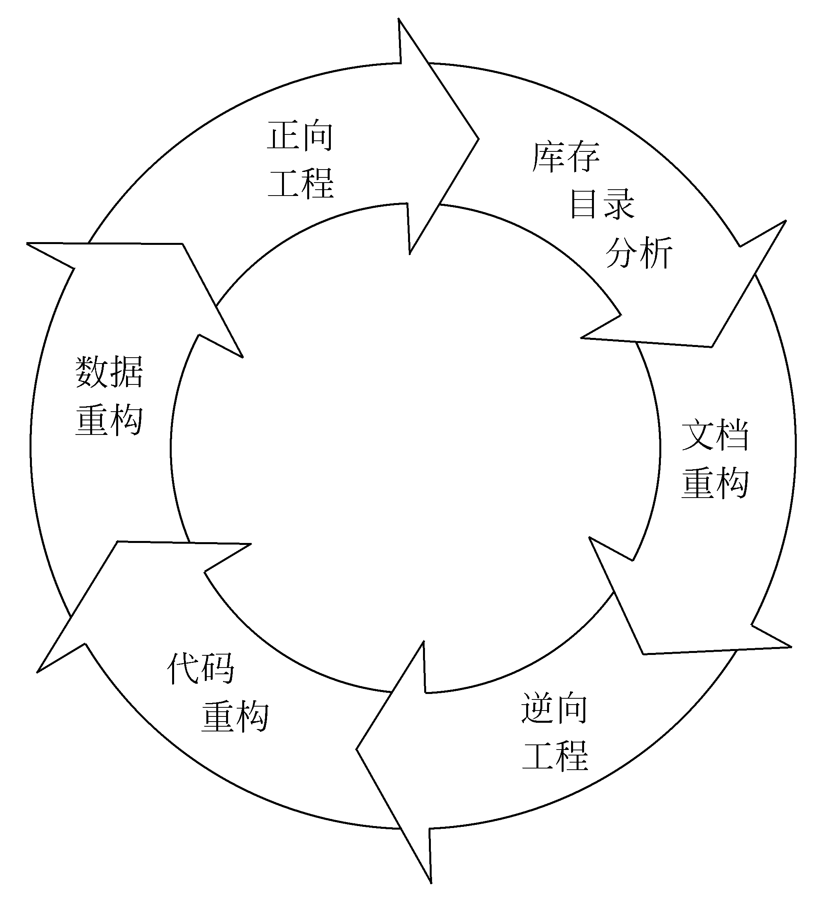
应用软件工程的原理、概念、技术和方法重新开发某个现有的应用系统
对难以理解、测试和维护的模块进行重构。

Slide 47
库存目录分析
按照业务重要程度、寿命、当前可维护性、预期的修改次数等标准，对库中的应用系统排序，从中选出再工程的候选者。
下面3类程序有可能成为预防维护的对象：
• 预定使用多年的程序
• 当前正在成功地使用者的程序；
• 在最近的将来可能要做重大修改或增强的程序。

Slide 48
文档重构
• 如果程序相对稳定，正在走向生命的终点，保持现状。
• 采用“使用时建文档”的方法。 针对系统当前正在修改的那些部分建立文档。
• 如果应用系统是完成业务工作的关键，而且必须重构全部文档，则设法将文档工作减少到必需的最小量。

Slide 49
逆向工程
是一个恢复设计结果的过程。
从源代码重构开始，将无结构的源代码转换为结构化的源代码，使用逆向工程工具可以从已经存在的软件中提取数据结构、体系结构和程序设计信息。
通过逆向工程所抽取的信息，既可用于软件维护的任何活动，也可用于重构原系统，以改善它的综合质量。

Slide 50
数据重构
发生在较低的抽象层次上，是一种全局的再工程活动。
通常以逆向工程活动开始，理解现存的数据结构，再重新设计数据，包括数据标准化、数据命名合理、文件格式转换、数据库格式转换等。

Slide 51
第八章复习要点
1．什么叫软件维护？软件维护有哪些内容？
2．软件维护分几类？每类的基本内容是什么？在软件维护中各占什么样的比重？
3．什么是软件的可维护性？与哪些因素有关？
4．什么是软件工程中的文档？分哪两大类？每类的内容是什么？
5. 什么叫预防性维护？
6. 什么是软件再工程？软件再工程过程通常包含那些活动

